Slide 1
Музыкальные жанры.
Автор:Сеняева Наталья Павловна.

Slide 2
Цель.
Закрепление знаний о жанрах

Slide 3
Задачи.
Определение на слух жанров разного характера.
Развитие у детей эмоционально – образного восприятия.

Slide 4
Используемые технологии.
И К Т
Здоровье сберегающие.

Slide 5
Предварительная работа
Слушание музыкальных жанров
Показ презентации.
Определение детьми жанров на слух.

Slide 6
Развитие у детей интегративных качеств
Умение детей изображать жанры в движении
Исполнение жанров на музыкальных и ударных инструментах
Песенное творчество

Slide 7


Slide 8
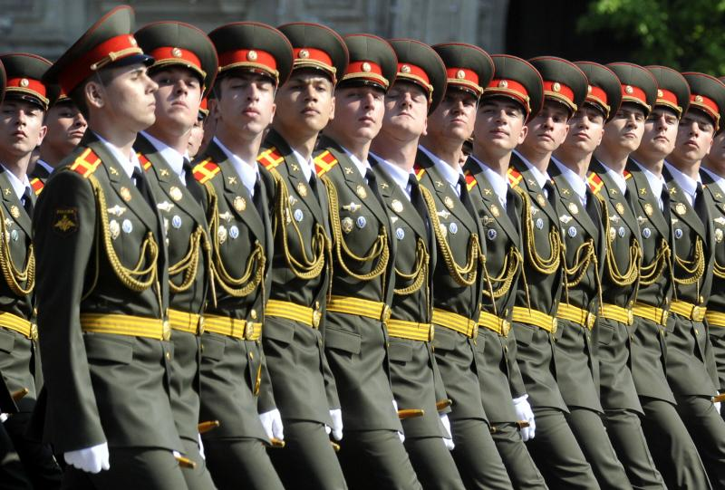

Slide 10
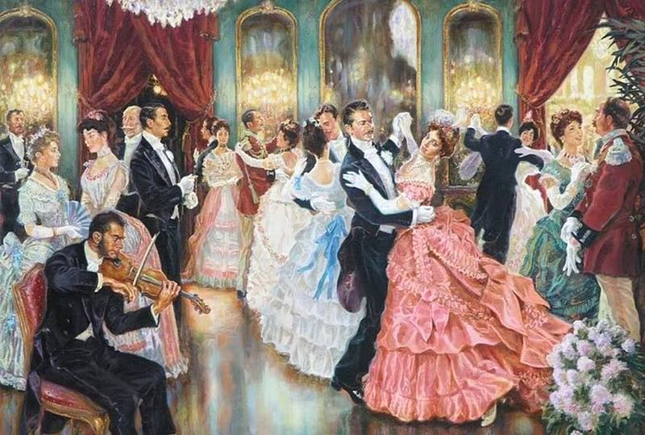

Slide 12
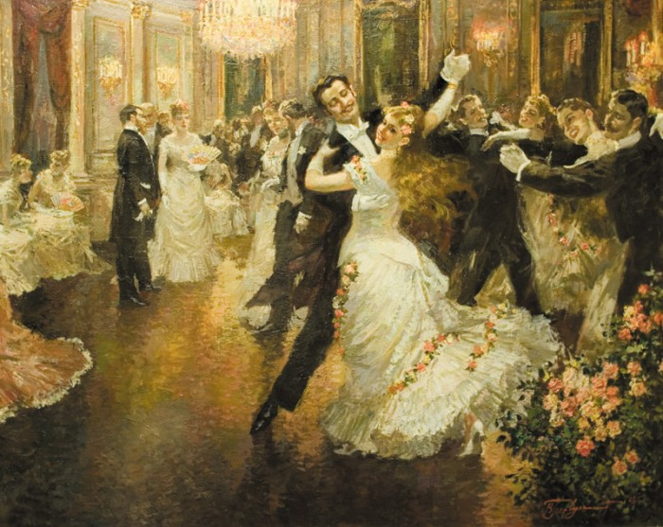

Slide 14


Slide 16
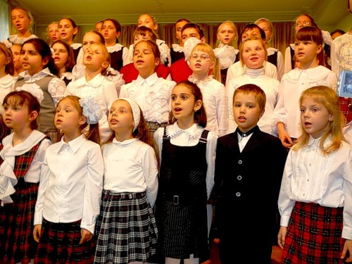

Slide 18
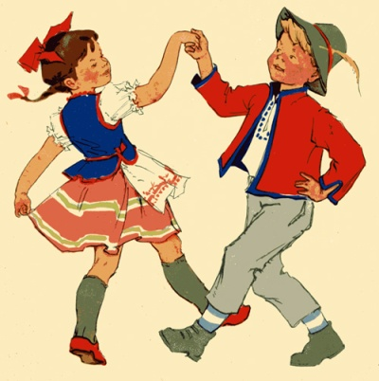

Slide 20
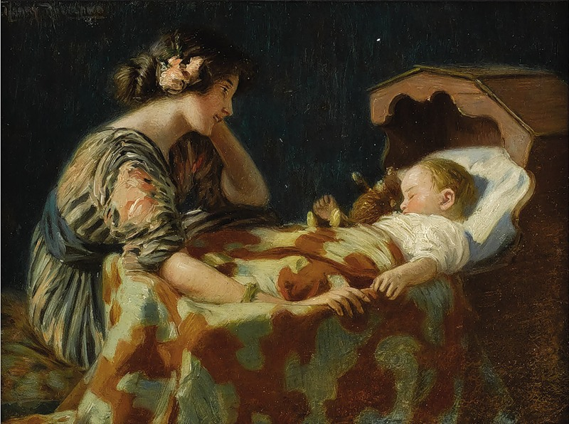

Slide 22
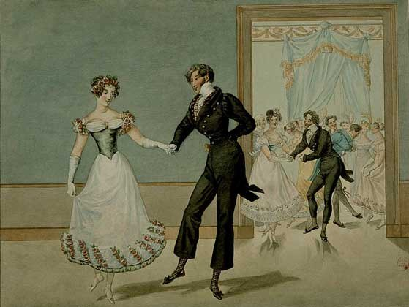

Slide 23
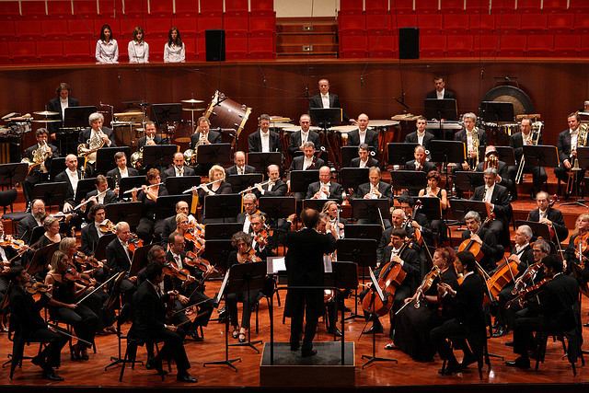

Slide 24
2013 год.

